Slide 1
СУБД
Лекция 3

Slide 2
Основные объекты базы данных
Объект | Описание
Таблица(Table) | Базовый модуль хранения, состоит из столбцов
Представление(view) | Логическое представление данных из одной или нескольких таблиц
Последовательность (sequence) | Генерация числовых значений
Индекс(Index) | Улучшение производительности отдельных запросов
Синоним(Synonym) | Альтернативное название объекта

Slide 3
Правила именования таблиц и столбцов
Должны начинаться с буквы
Длина от одного до тридцати символов
Могут включать A-Z, a-z,0-9,_,$,#
Не могут дублировать имя другого объекта принадлежащего тому же самому пользователю
Не могут дублировать зарезервированные слова

Slide 4
Создание таблицы

Slide 5
CREATE TABLE [схема.]название
(название столбца тип [предопределенные параметры][,…])

Slide 6
Обращения к объектам другого пользователя
Eсли необходимо обратиться к объекту другого пользователя то нужно указывать имя пользователя к объекту которого обращаешься
SELECT * FROM A.TAB1

Slide 7
Описание столбца

Slide 8
Основные типы данных
Тип данных | Описание
VARCHAR2(длинна) | Строка переменной длинны (до 2 000 )
CHAR(длинна) | Строка фиксированной длинны (до 255 )
NUMBER(p,s) | число переменной длинны
DATE | Значения дата-время

Slide 9
number
Входные данные | тип столбца | Хранится
7 456 123.89 | NUMBER(*,1) | 7456123.9
7 456 123.89 | NUMBER(9) | 7456123
7 456 123.89 | NUMBER(9,2) | 7456123.89
7 456 123.89 | NUMBER(9,1) | 7456123.9
7 456 123.89 | NUMBER(6) | ошибка: превышена точность
7 456 123.89 | NUMBER(7,-2) | 7456100

Slide 10
Типы данных дата-время
TIMESTAMP
INTERVAL YEAR TO MONTH
INTERVAR DAY TO SECOND

Slide 11
Внутренние LOB
BLOB
CLOB
NCLOB

Slide 12
Внешние LOB
BFILE

Slide 13
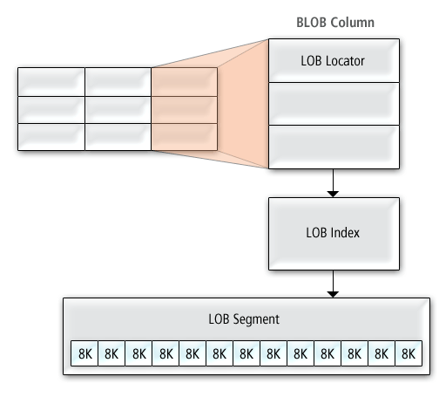

Slide 14
Значения по умолчанию
Определяют значения по умолчанию для колонки
login_date DATE DEFAULT SYSDATE

Slide 15
Ограничения
NOT NULL
UNIQUE
PRIMARY KEY
FOREIGN KEY
CHECK

Slide 16
Ограничения
ограничение на уровне столбца
ограничение на уровне таблицы
CREATE TABLE tab1
(
ID NUMBER CONSTRAINT tab1_id_pk PRIMARY KEY,
NAME VARCHAR2(32)
);
CREATE TABLE tab1
(
ID NUMBER,
NAME VARCHAR2(32),
CONSTRAINT tab1_id_pk PRIMARY KEY(ID)
);

Slide 17
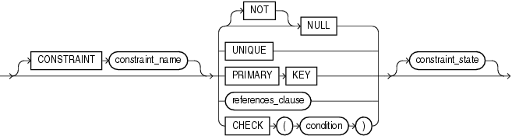

Slide 18
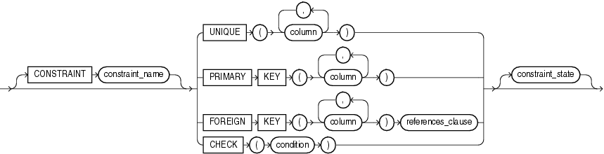

Slide 19
NOT NULL
CONSTRAINT имя_ограничения NOT NULL

Slide 20
UNIQUE
CONSTRAINT имя_ограничения UNIQUE

Slide 21
PRIMARY KEY

Slide 22
FOREIGN KEY
CONSTRAINT имя_оганичения REFERENCES Таблица_на_которую ссылаемся(Столбец_на который_ссылаемся)
CONSTRAINT имя_ограничения FOREIGN KEY (столбцы) REFERENCES Таблица_на_которую ссылаемся(Столбцы_на который_ссылаемся)
);

Slide 23
Определение действий для внешних ключей
ON DELETE
CASCADE
SET NULL

Slide 24
department_id NUMBER(2) CONSTRAINT fk_deptno
REFERENCES departments(department_id)
ON DELETE CASCADE )

Slide 25
CHECK
CONSTRAINT название_ограничения CHECK(условие ограничения)
Можно ссылаться на любой столбец внутри таблицы
Нельзя ссылаться на объекты вне этой таблицы
Условие CHECK не может содержать:
Запросы или запросные выражения
Вызовы функций( CURRENT_DATE, CURRENT_TIMESTAMP, DBTIMEZONE, LOCALTIMESTAMP, SESSIONTIMEZONE, SYSDATE, SYSTIMESTAMP, UID, USER, USERENV )
Вызов пользовательских функций
Использование псевдостолбцов

Slide 26
Пример создания таблицы
CREATE TABLE tab1
(id NUMBER(6) CONSTRAINT tab1_id_pk PRIMARY KEY,
first_name VARCHAR2(32),
last_name VARCHAR2(32) CONSTRAINT tab1_lname_nn NOT NULL,
email VARCHAR2(20) CONSTRAINT tab1_email_nn NOT NULL CONSTRAINT tab1_email_uk UNIQUE,
create_date DATE DEFAULT SYSDATE,
salary number(8,2) CONSTRAINT tab1_salary_ck_min CHECK (salary>0));

Slide 27
Создание таблиц с использованием подзапросов
CREATE TABLE название_таблицы
[перечень столбцов]
AS подзапрос

Slide 28
CREATE TABLE dep_80
AS SELECT employee_id, last_name, salary*80
From employees
Where department_id=80

Slide 29
ALTER TABLE
Добавление столбца
Изменение существующего столбца
Определение значений по умолчанию для нового столбца
Удаление столбца

Slide 30
Добавление столбца
ALTER TABLE название_таблицы ADD (название_столбца тип_данных [значение по умолчанию][,…])

Slide 31
Удаление столбца
ALTER TABLE имя_таблицы DROP (название_столбцов)

Slide 32
Изменение столбца
ALTER TABLE имя_таблицы MODIFY (название_столбца тип_данных [значение по умолчанию][,…])

Slide 33
Пометить колонку как неиспользуемую
ALTER TABLE имя_таблицы SET UNUSED(название_столбцов);
ALTER TABLE имя_таблицы DROP UNUSED COLUMNS;

Slide 34
Добавление ограничения
ALTER TABLE имя_таблицы ADD [CONSTRAINT имя_ограничения] тип_ограничения (столбцы_таблицы)

Slide 35
Удаление ограничения
ALTER TABLE имя_таблицы DROP CONSTRAINT имя_ограничения
ALTER TABLE имя_таблицы DROP PRIMARY KEYCASCADE;

Slide 36
Включение/отключение ограничений
ALTER TABLE имя_таблицы DISABLE CONSTRAINT имя_ограничения;
ALTER TABLE имя_таблицы ENABLE CONSTRAINT имя_ограничения;

Slide 37
Каскадное удаление
ALTER TABLE имя_таблицы DROP COLUMN имя_столбца CASCADE CONSTRAINT;
ALTER TABLE имя_таблицы DROP (имя_столбцов, ограничений) CASCADE CONSTRAINT

Slide 38
Удаление таблиц
Все данные в таблице будут удалены
Все транзакции будут подтверждены
Все индексы будут удалены
Все ограничения будут удалены
Откат удаления таблицы не возможен
DROP TABLE название_таблицы

